Slide 1

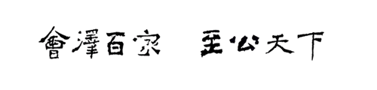
云南大学《 地学编程基础》课程第六章
第六章 面向对象程序设计
罗 新
云南大学 地球科学学院
邮箱: xinluo_xin@ynu.edu.cn
地址：地球科学学院1327办公室

Slide 2
目录
一
类与对象概念
二
类的特性

Slide 3
一、类与对象概念

Slide 4
一、类与对象概念
面向对象程序设计
概念：将事物抽象为“对象”，通过对象的交互解决问题。
四大特性：封装、继承、多态、抽象
面向过程 (关注步骤) vs. 面向对象 (关注对象) 。
写日记类比：
面向过程：第一天发生了什么，第二天发生了什么…，每一天发生的事情。
面向对象：张三做了什么，李四做了什么…，关注具体的个人。
Notes:
历史书：面向过程
人物传记：面向对象

Slide 5
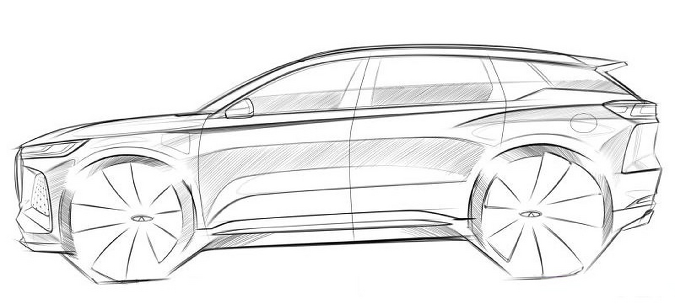

三、函数、类和模块
类与对象
概念：类是用来描述具有相同属性和方法的对象的集合。其定义了该集合中每个对象所共有的属性和方法，对象是类的实例。
类：
模版（如“汽车设计图”）
对象：
实例（如“一辆红色宝马”）

Slide 6
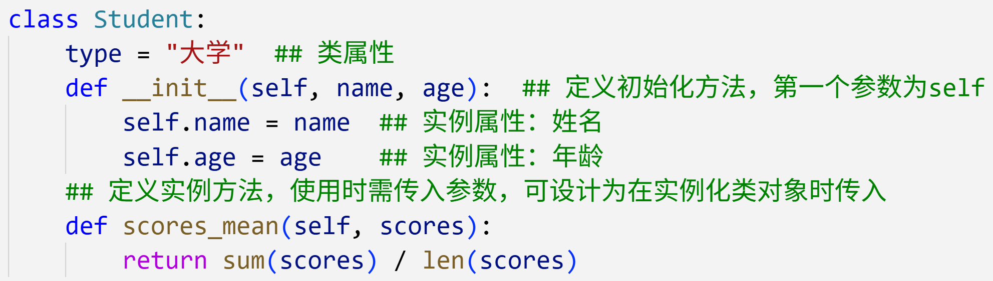
三、函数、类和模块
类和对象
Python类创建：类通过class关键字定义，类名首字母通常用大写英文字母。实例属性通过一个特殊的方法__init__()定义。类方法使用def关键字定义，与一般函数不同的是类方法第一个参数为self。

Slide 7
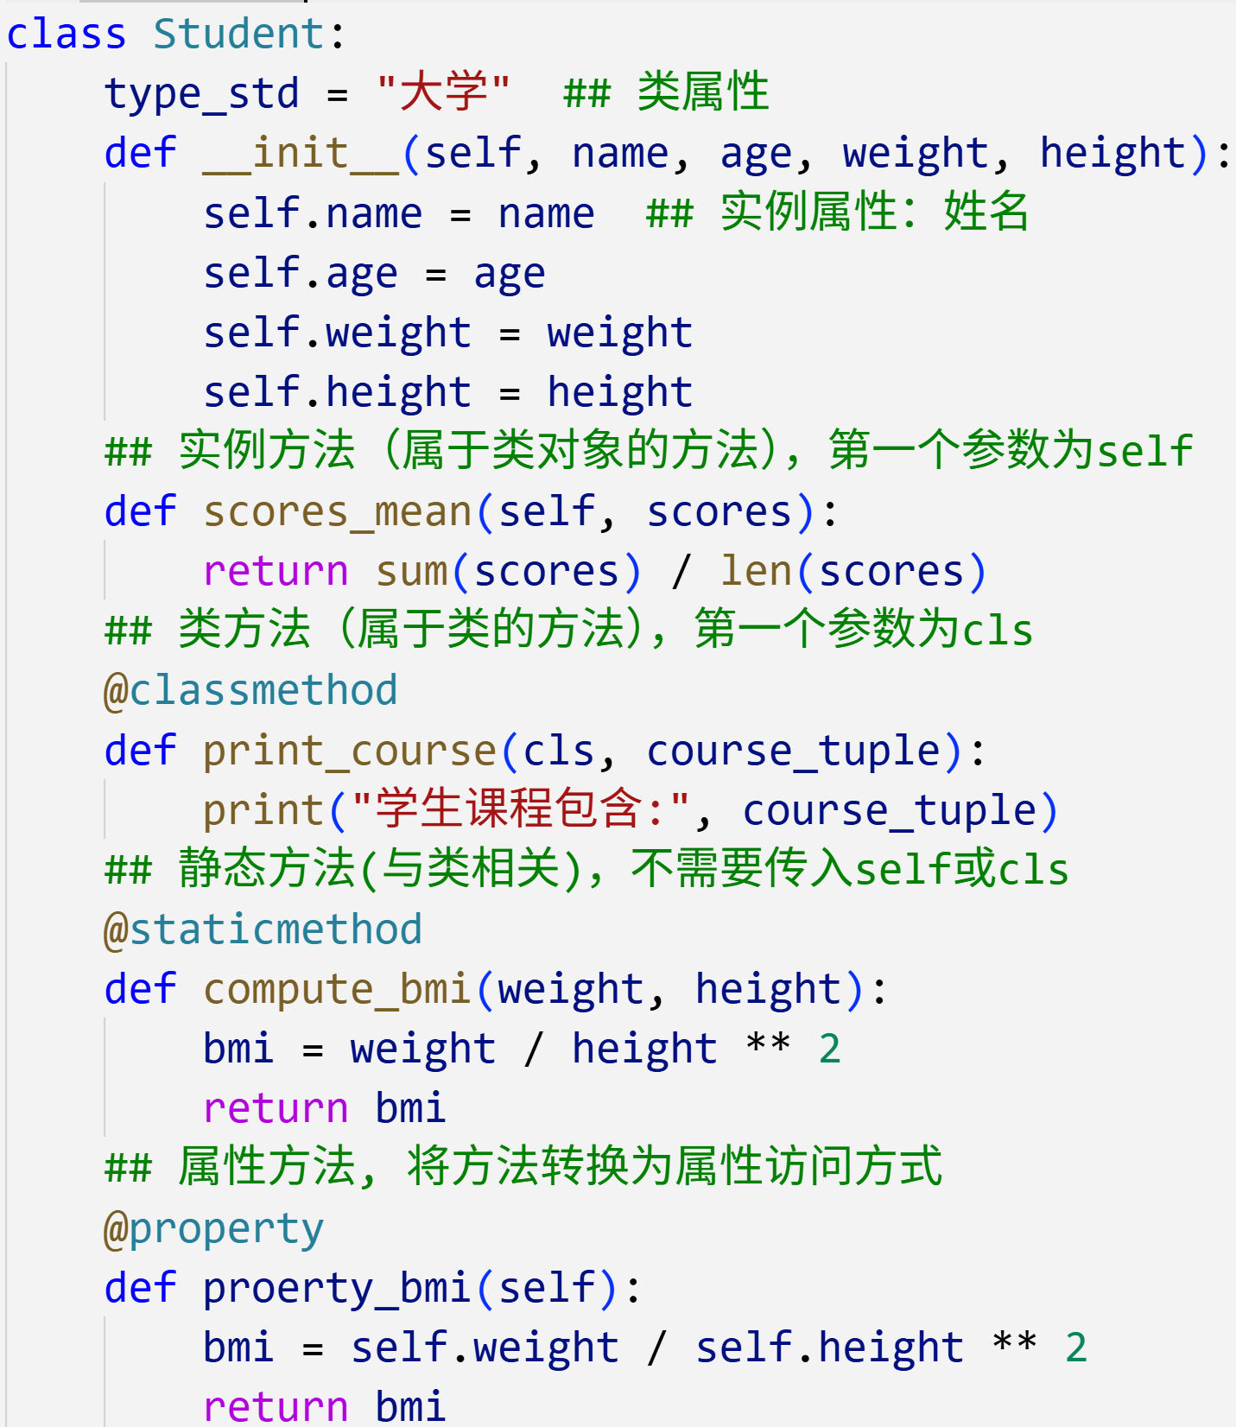
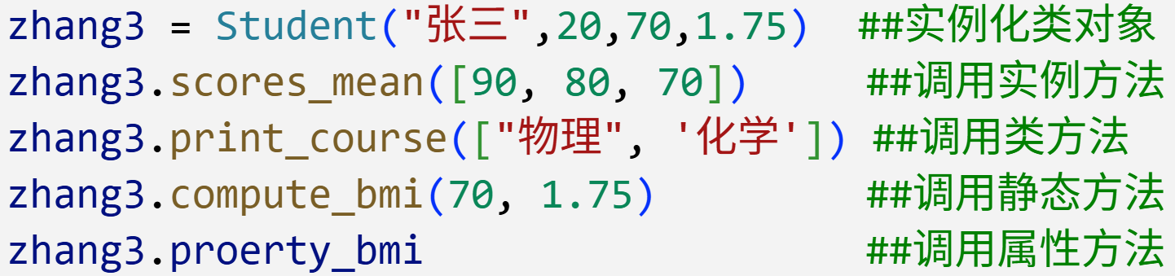
三、函数、类和模块
类和对象
类由属性和方法构成。
属性包含类属性和实例属性。
方法主要包含实例方法、属性方法、类方法、静态方法。
Notes:
所谓实例方法，指只能通过实例化对象进行调用的。

Slide 8
三、函数、类和模块
类和对象
方法类型对比（实例方法、类方法以及静态方法）
方法类型 | 装饰器 | 参数 | 调用方式 | 访问权限
实例方法 | 无 | self, | obj.method() | 可访问实例和类属性
类方法 | @classmethod | cls, | Obj.method()/Class.method() | 仅可访问类属性
静态方法 | @staticmethod | 无 | obj.method()/ Class.method() | 不可访问类或实例属性
属性方法 | @property | self, | obj.method | 可访问实例和类属性
Notes:
（1）所谓实例方法，指只能通过实例化对象进行调用的。
（2）实践开发中，类方法与静态方法不常用，其与普通函数类似，而普通函数一般会选择放置模块中，以减少类冗余。

Slide 9
二、类的特性

Slide 10
三、函数、类和模块
类的封装
概念：将数据（属性）和操作数据的方法（函数）打包在一个类中，并对外隐藏内部实现细节，只暴露必要接口。
类比：手机（内部有复杂精密的电路，但用户只需通过按钮操作）。
优势 | 说明
数据保护 | 通过私有属性和条件检查，防止非法数据输入。
隐藏实现细节 | 外部无需知道类内部如何存储数据，只需调用接口。
接口统一，易于维护 | 修改内部实现不影响外部代码（例如：将年龄存储方式从整数改为日期）。
封装的目的：

Slide 11
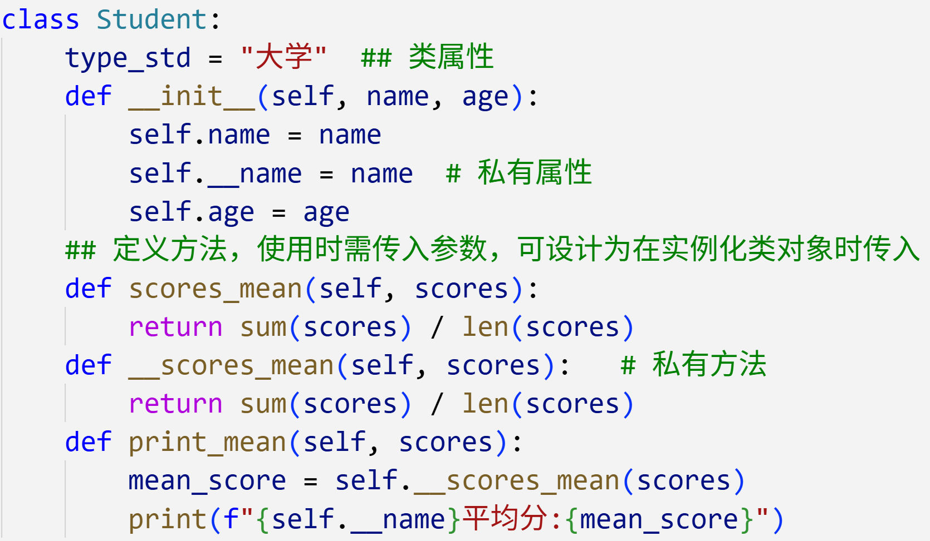
三、函数、类和模块
类私有属性与方法
在 Python 中，通过在属性或方法名前加 双下划线 __ 实现“私有化”。
访问限制
公有成员：无下划线前缀，可直接访问（如 self.name）。
私有成员：以双下划线 __ 开头，只能在类内部访问。

Slide 12




三、函数、类和模块
类的继承
概念：允许一个类（子类/派生类）继承另一个类（父类/基类）的属性和方法，实现代码复用和逻辑分层。

Slide 13
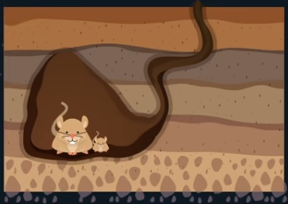

三、函数、类和模块
类的继承
概念：允许一个类（子类/派生类）继承另一个类（父类/基类）的属性和方法，实现代码复用和逻辑分层。
属性继承：龙爸爸和龙儿子都有两条胡须
方法继承：鼠爸爸和鼠儿子都会打洞
类的继承包括：
类方法继承
类属性继承

Slide 14
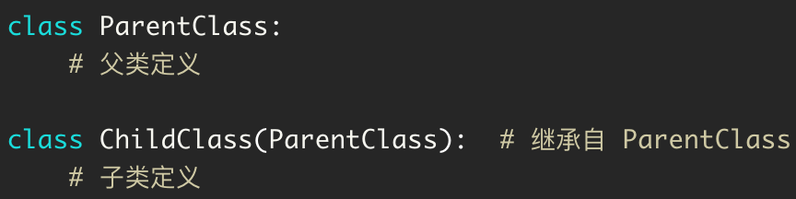
三、函数、类和模块
类的继承
类的继承作用：
代码复用：避免重复编写相同功能的代码。
扩展功能：子类可以添加新方法或覆盖父类方法。
逻辑分层：通过层次化设计提高代码可读性和可维护性。
基础语法

Slide 15
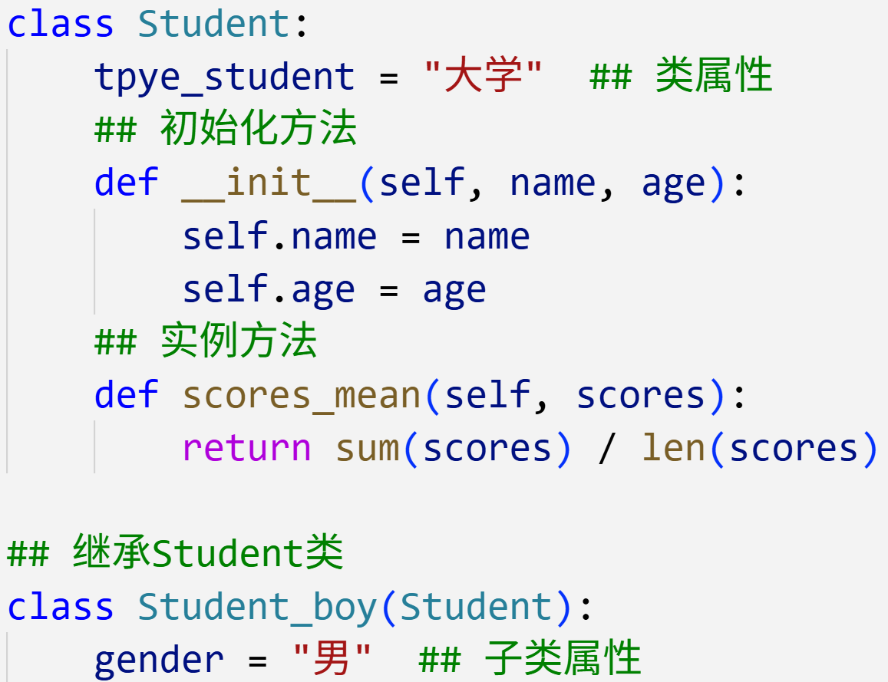
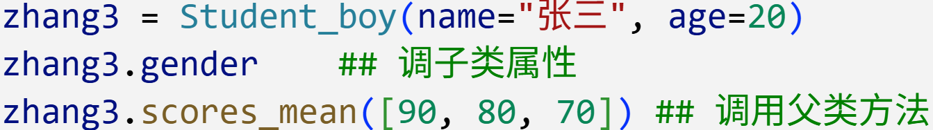
三、函数、类和模块
类的继承
创建子类：先定义一个基类(Base class)或父类(Parent class)，再通过class 子类名（父类名)来创建子类(Child class)。这样子类就可以从父类那里获得其已有的属性与方法，这种现象叫做类的继承。

Slide 16
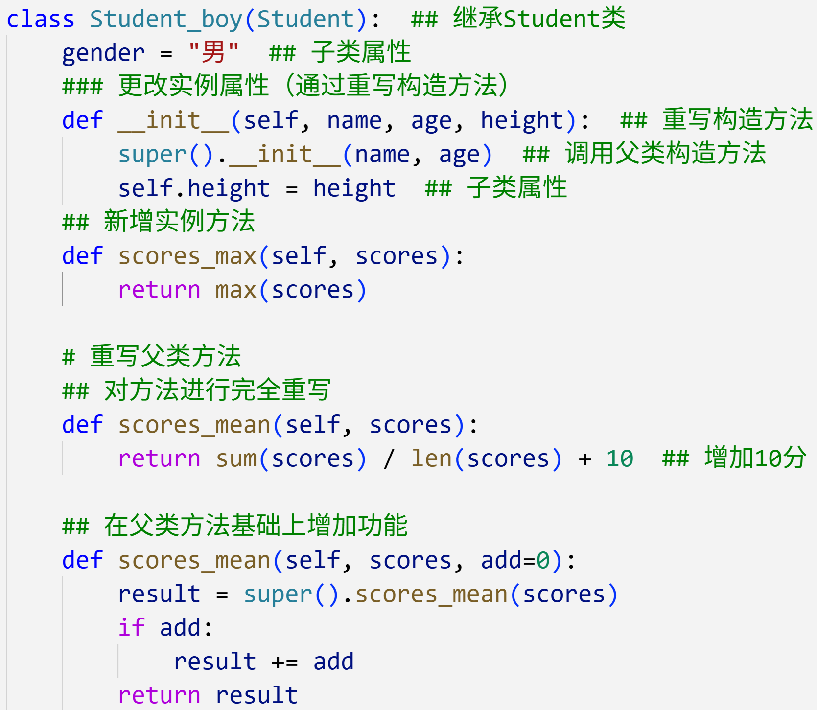
三、函数、类和模块
类的继承
方法重写：子类可以重新定义父类的方法，覆盖原有实现。
调用父类方法：使用 super() 函数调用父类方法，保留父类功能并扩展子类逻辑。

Slide 17
三、函数、类和模块
类的继承
总结
优点 | 缺点
减少代码冗余 | 过度继承会导致类层次复杂化
统一接口，提高扩展性 | 多重继承易引发“菱形问题”
支持多态，增强灵活性 | 父类修改可能影响所有子类

Slide 18
三、函数、类和模块
类的多态
概念：不同类的对象对同一方法调用表现出不同的行为，即“一个接口，多种实现”。
多态的实现：
基于继承的多态：通过子类重写父类方法实现
鸭子类型的多态：只要对象采用相同方法名，即可视为多态。
应用价值：
1. 提高代码复用性和系统可扩展性。
2. 简化复杂系统的设计和维护。
Notes:
类比“交通”接口：前行， 汽车.前行 - > 行驶； 轮船.前行 -> 航行，飞机.前行 -> 飞行
什么是鸭子类型：长得像鸭子，行为像鸭子，就把它看作是鸭子。-> 看作像多态，就把它定义为多态。

Slide 19
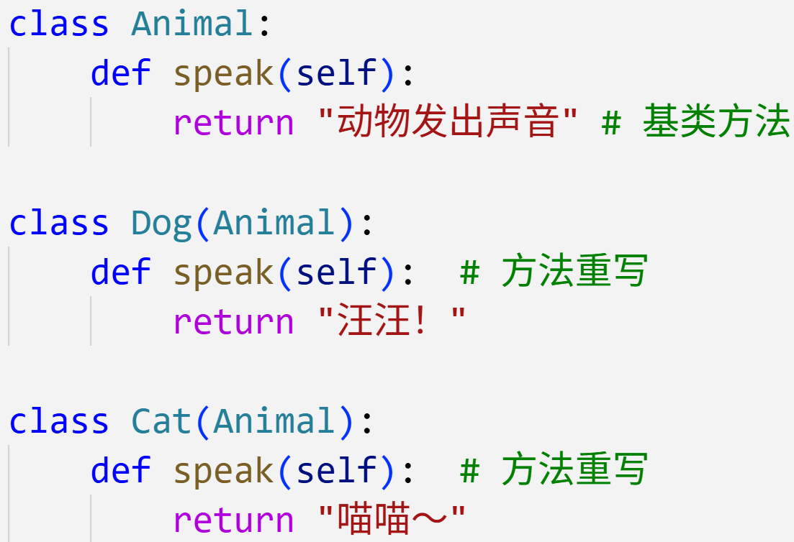
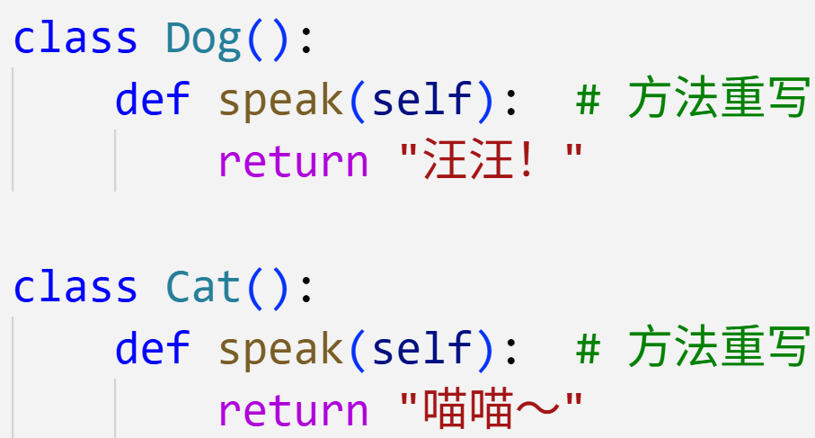
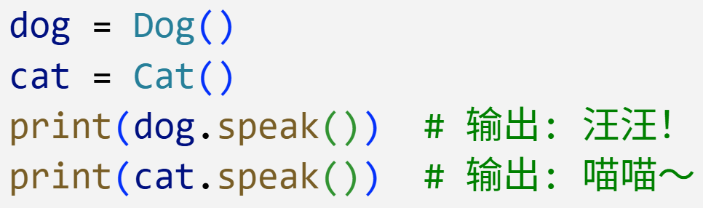
三、函数、类和模块
类的多态
基于继承的多态
鸭子类型的多态

Slide 20
三、函数、类和模块
类的抽象
抽象类概念：将复杂系统的实现细节隐藏，仅暴露必要的操作接口的类。抽象类是无法直接实例化的模板类。
作用：是为面向对象设计提供接口规范和代码复用框架。
实现：
1. 抽象类通过Python标准库abc模块实现;
2. 通过@abstractmethod声明必须实现的方法.

Slide 21
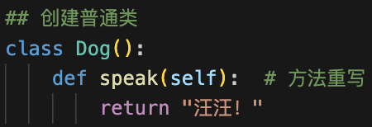
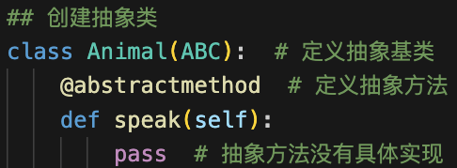
三、函数、类和模块
普通类创建 vs 抽象类创建
普通类创建
抽象类创建

Slide 22
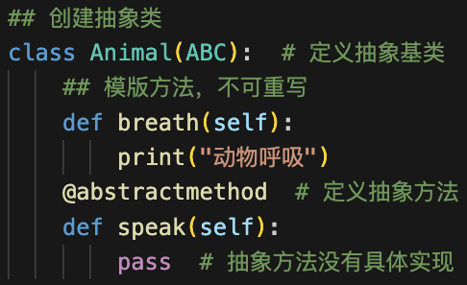
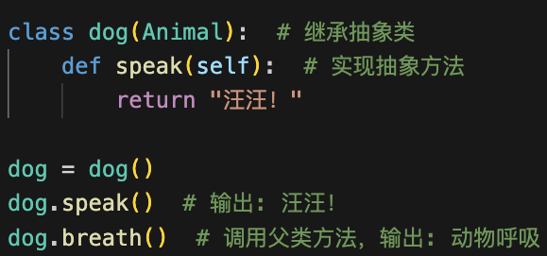
三、函数、类和模块
类的抽象
工程实践中开发过程：抽象类 -> 普通类（继承）
提供接口规范
功能设计
功能实现
Notes:
功能设计和

Slide 23
三、函数、类和模块
第六章实验
实验目标：
掌握Python编程面向对象程序设计编程基本语法
实验内容及要求：
（1）类与实例的创建代码实现，包含类函数，实例函数，属性函数的创建等。
（2）类的继承，类方法重写代码实现。

Slide 24
六、面向对象程序设计
作业2：面向对象学生成绩管理程序设计
作业内容：
1. 开发学生课程管理相关类，包含且不限于作业一中功能。
2. 通过代码对课程管理类进行演示说明。
3. 对比总结面向对象程序设计与面向过程程序设计优劣。
实验内容及要求：
作业以pdf格式提交，要求格式规范、内容准确且细节充分。

